Slide 1
UTN Concordia
UTN Concordia
Materia:
Metodología de Sistemas I
Profesor: Luis M. Magariños
Mail: luismagarinos@yahoo.com.ar

Slide 2
UTN Concordia
Biblioteca Virtual eLibro
https://www.frcon.utn.edu.ar/wpfrcon/?p=15459
https://elibro.net/es/lc/utnfrcon/inicio/

Slide 3
Proyecto de Sistema
      Etapas Del Proyecto
      PRESENTACION DEL PROYECTO :
      La introducción consiste en la presentación del proyecto, donde a través de una narración se presenta la empresa donde se realizara el trabajo, realizando una breve descripción de la misma a nivel general.
      Items a tener en cuenta:
        Nombre de la empresa.
        Tipo de empresa (a que se dedica).
        Que servicios o bienes comercializa.
        Descripción del sistema: breve descripción de las funciones que tiene cada sector que comprende el sistema (compras, deposito, ventas, despacho, cajas, cobros, pagos, etc.)

Slide 4
      PRESENTACION DEL PROYECTO : Relevamiento.
      Es la primera aproximación a la organización, al problema y al sistema de información actual.
      Sus objetivos son:
Conocer la organización como un todo.
Conocer la estructura de la organización
Detectar la necesidad del cliente y sus expectativas:
Fijar los objetivos principales.
Fijar los limites del sistema a mejorar.
Para llevar a cabo esta etapa se desarrollan entrevistas:
Se confeccionan cuestionarios.
Se realizan observaciones.
Se solicita la documentación utilizada dentro del sistema a estudiar y mejorar

Slide 5
Proyecto de Sistema
      Etapas Del Proyecto
      2) OBJETIVO
      Es una descripción corta del proyecto, de tal manera que nos dé una idea general del mismo. Es importante su claridad, ya que su información sirve de guía para la realización del proyecto y además permite delimitar el sistema.
Proyecto | Gestión Escolar de alumno
Objetivo | Mejorar la gestión y control de la registración de notas y asistencias de alumnos.
Descripción | Herramienta computacional que permite registrar y realizar un seguimiento del proceso de registración de notas y asistencias, ofrece informes actualizados en línea sobre el estado y condición de cada alumnos permitiendo controlar el desempeño escolar en forma diaria.

Slide 6
Proyecto de Sistema
      Etapas Del Proyecto
      LIMITES DEL SISTEMA
      Especifica los limites que posee el sistema, se debe determinar el punto donde comienza el sistema y donde finaliza.
Proyecto | Gestión Escolar de alumno
Limites del sistema | El sistema comienza desde que un alumno se inscribe en un año hasta cierre del ciclo lectivo.

Slide 7
Proyecto de Sistema
      Etapas Del Proyecto
      3) DESCRIPCIÓN DEL DOMINIO DEL SISTEMA
      La descripción del dominio del sistema, es decir el dominio del problema a solucionar es el conjunto de conceptos interrelacionados que es necesario conocer para entender el negocio del cliente, y por lo tanto, para poder entender sus necesidades y proponer una solución adecuada.

Slide 8
Modelo del Dominio - Diagrama de Clases conceptual
El modelo del dominio es un artefacto que muestra las clases conceptuales mas importantes del dominio del problema del mundo real, no de componentes software.
No se trata de un conjunto de diagramas que describen clases software, u objetos software con responsabilidades
Pasos para hacer un modelo de dominio:
Listar las clases conceptuales candidatas relacionadas con los requisitos actuales en estudio
Representar las clases en un modelo de dominio
Añadir las asociaciones necesarias para registrar las relaciones que hay que mantener en memoria
Añadir los atributos necesarios para satisfacer los requisitos de información

Slide 9
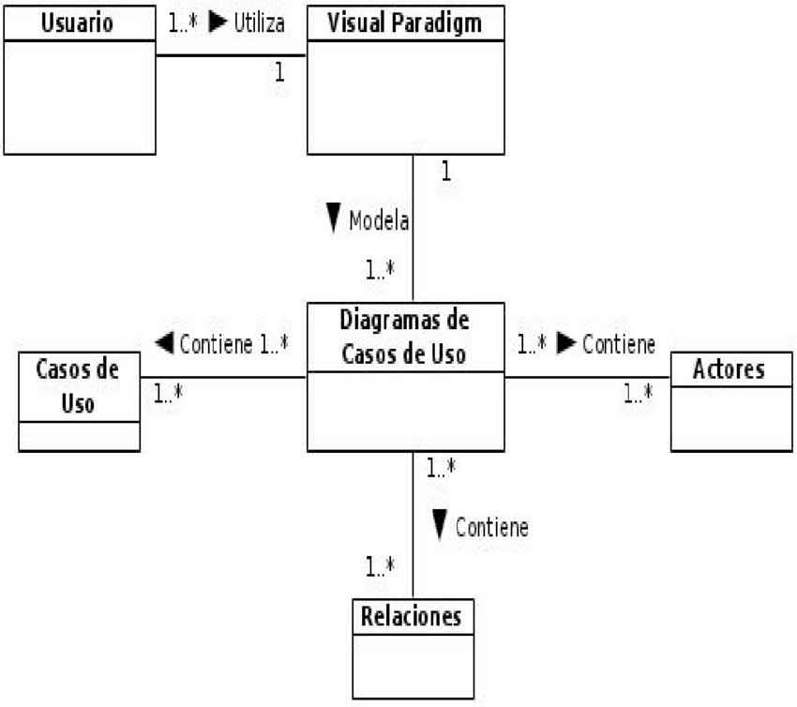
Modelo del Dominio - Diagrama de Clases conceptual
      4) Diagrama Modelo Conceptual de Clases

Slide 10
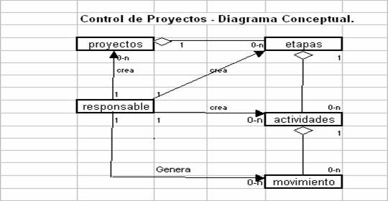

Slide 11
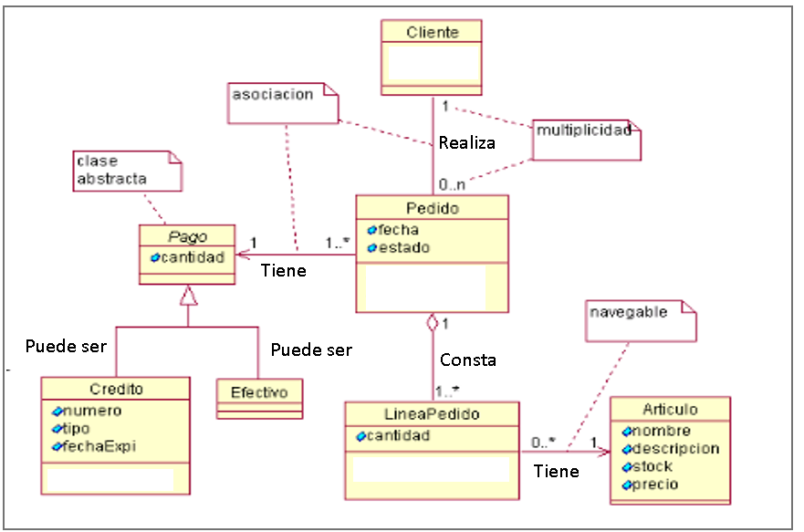

Slide 12
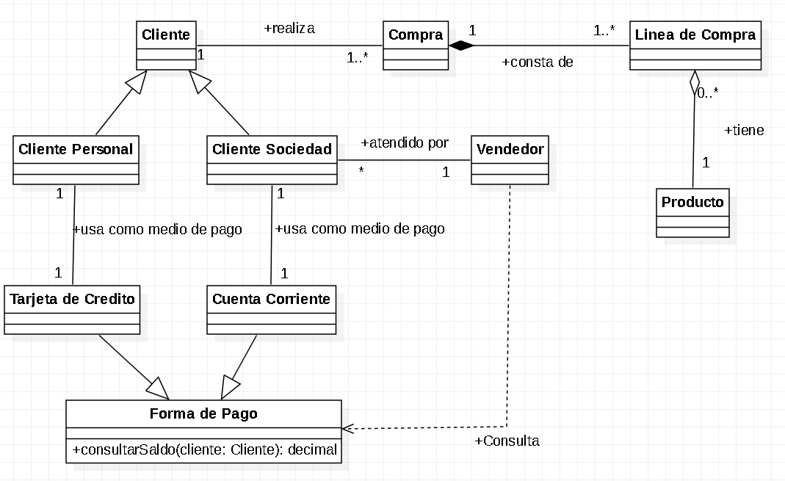

Slide 13
Proyecto de Sistema
      Etapas Del Proyecto
      5) REQUERIMIENTOS
      Clasificación de los requerimientos del proyecto.
      Esta clasificación se hace en dos grandes grupos:
      Requerimientos funcionales: Procesamiento y Consultas e Informes
      Requerimiento no funcionales

Slide 14
Proyecto | Gestión Escolar de alumno
 | Requerimientos funcionales
Procesamiento | Registro de alumno Registro de inasistencias diario. Calculo de inasistencias diarios. Calculo de inasistencias trimestrales. Alertas alumnos libres. Registro de notas. Promedio de notas trimestralmente. Alerta rendimiento escolar. Aviso a padres citas escolares. Registro rendimiento escolar. Registro conceptos
Consultas e Informes | Informe inasistencias. Impresión libreta de inasistencia. Impresión libro diario de inasistencias. Consulta rendimiento escolar Impresión libreta de notas trimestralmente. Consulta conceptos.
 | Requerimientos no funcionales
 | 1) Seguridad √ 6) Rendimiento 2) Accesibilidad 7) Portabilidad 3) Usabilidad, Interfaz 8) Escalabilidad 4) Estabilidad 9) Disponibilidad 5) Interoperabilidad 10) Mantenibilidad

Slide 15
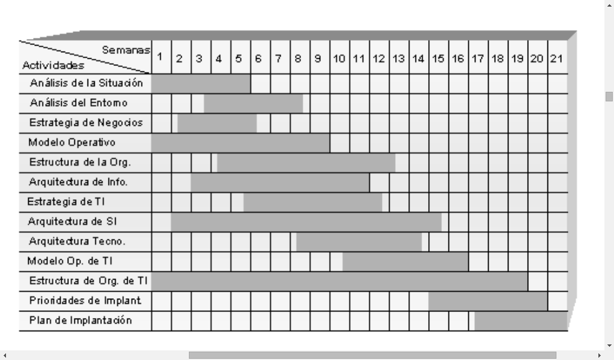
Proyecto de Sistema
      Etapas Del Proyecto
      6) PLANIFICACION
      Diagrama de Gantt.

Slide 16

      Etapas Del Proyecto
      7) DIAGRAMA: CASOS DE USO
      Este diagrama representa la funcionalidad completa de un sistema mostrando su interacción con los agentes externos.
      Esta representación se hace a través de las relaciones entre los actores (agentes externos) y los casos de uso (acciones) dentro del sistema.
      Los casos de uso se pueden visualizar como las funciones más importantes que la aplicación puede realizar o como las opciones presentes en el menú de la aplicación.
      Es necesario obtener una copia impresa de toda la documentación (ej. formularios, facturas, remitos, comprobantes, etc.) que interviene en el caso de uso

Slide 17
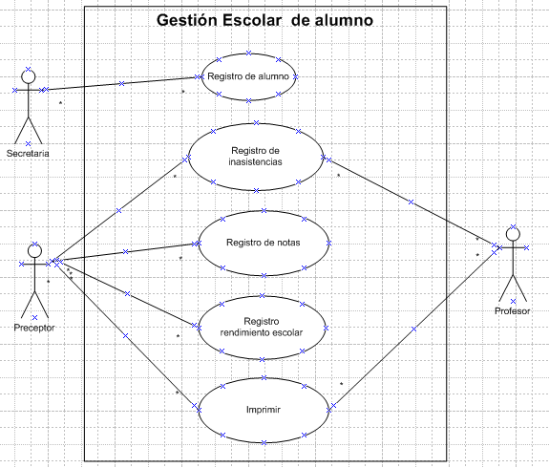
Caso de Uso

Slide 18
      Cuando existe una relación entre dos casos de uso, las mismas pueden ser:
      De extensión cuando se trata de una especialización.
        De inclusión donde el caso requiere que el subcaso se realice completamente para que él mismo se realice bien y completamente
        De generalización cuando un actor hereda el acceso hacia el caso de uso

Slide 19
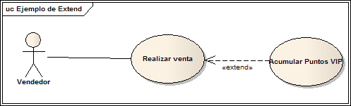
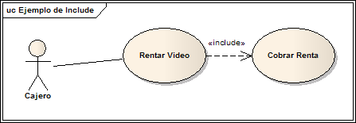
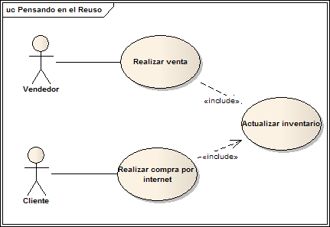
Extensión = Especialización
Se puede ejecutar la extensión dependiendo de la ejecución.
Inclusión = Es necesario que se realice Cobrar Renta para que también se realice Rentar Video
La inclusión permite reutilizar código en el diseño

Slide 20
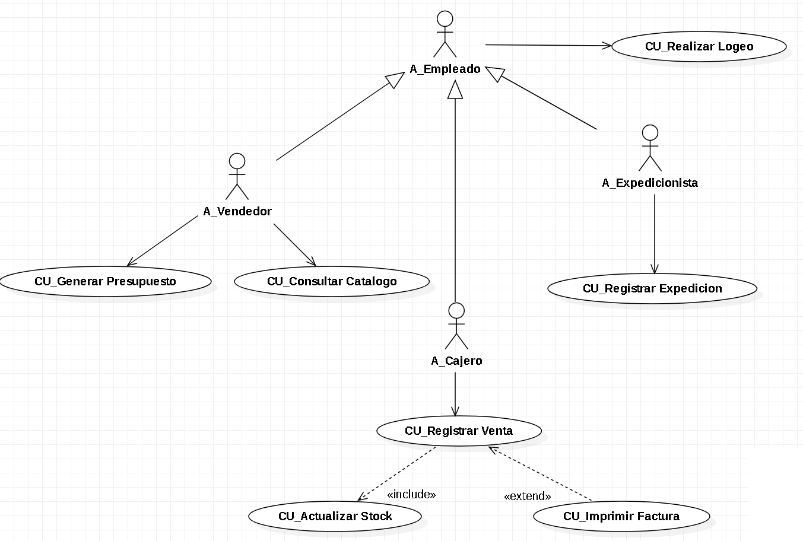
Sistema Librería

Slide 21
Especificación de Caso de Uso
La especificación del caso de uso es la descomposición de cada una de las pates descriptas para lograr su comprensión completa.
Caso de Uso | Nombre del caso de uso
Actor | Nombre de los actores
Descripción | Descripción del caso de uso
Flujo básico | 1. Titulo del paso Descripción del paso. 2. Titulo del paso Descripción del paso.
Flujos alternos | 1. Titulo del FA Descripción del FA 2. Titulo del FA Descripción del FA.
Puntos de inclusión | 1. Título del punto de inclusión Descripción del punto de inclusión
Puntos de extensión | 1. Título del punto de extensión Descripción del punto de extensión
Notas | 1. Titulo de la Nota Descripción de la nota

Slide 22
Especificación de Caso de Uso
8) Especificación de CASOS DE USO
Caso de Uso | CU_Realizar Logeo
Actor | A_Empleado
Descripción | El caso de uso permite el ingreso al sistema escogiendo el usuario e introduciendo su contraseña.
Flujo básico | 1. Ingresar un usuario. 2. Ingresar la contraseña correspondiente. 3. Sistema valida datos mediante una base de datos. 4. Sistema autoriza el ingreso.
Flujos alternos | 1. En caso de que la pagina no permita el ingreso. Se notificara mediante un mensaje de "Nombre de usuario y/o contraseña incorrectos“ luego se le permitirá ingresar la contraseña nuevamente
Puntos de inclusión | No Tiene
Puntos de extensión | No Tiene
Notas

Slide 23
Diagrama de Clases
Gestion Compras
9) Diagrama de Clases

Slide 24
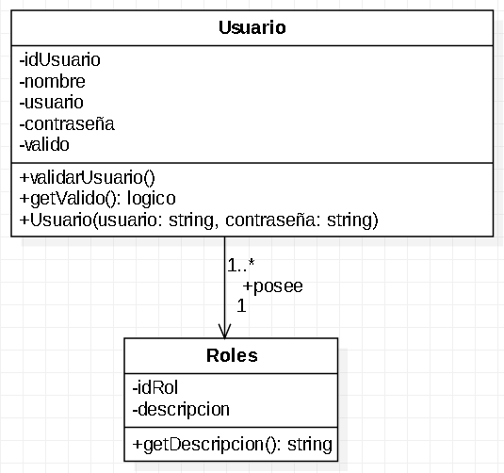
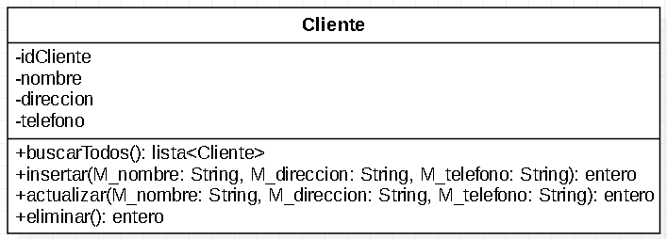
Diagrama de Clases
Biblioteca

Slide 25
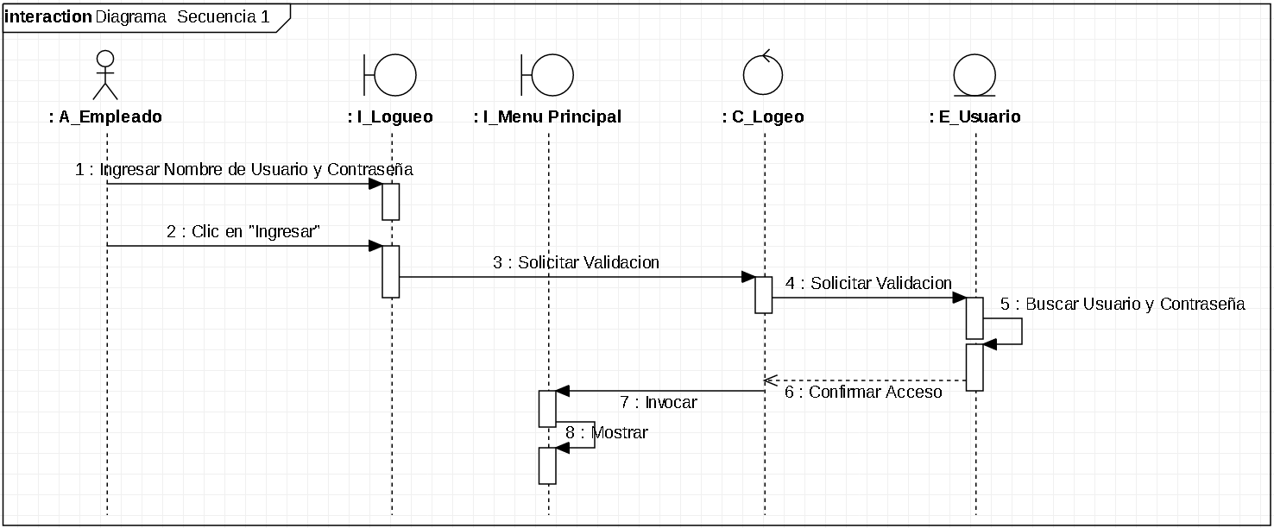
Diagrama de Secuencia
Caso de uso: Realizar Logeo
10) Diagrama de Secuencia: Flujo Básico

Slide 26
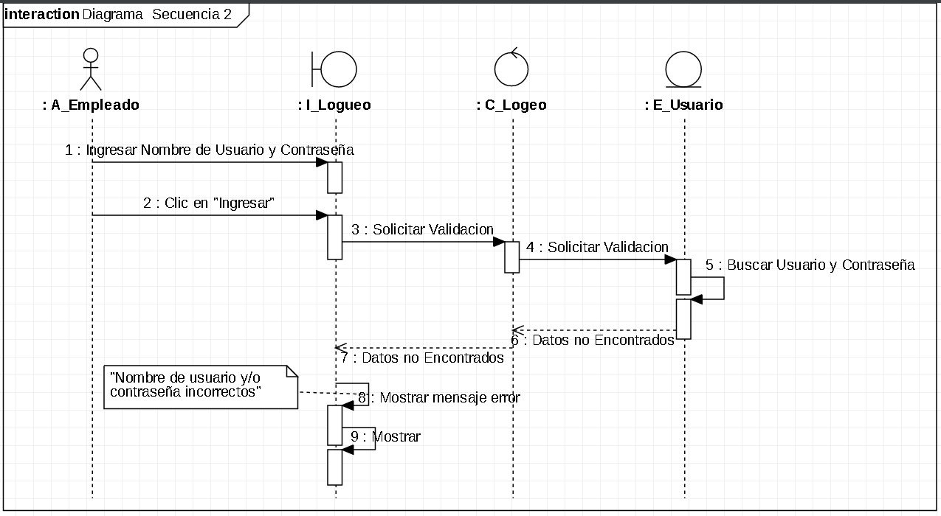
Diagrama de Secuencia
Caso de uso: Realizar Logeo
10) Diagrama de Secuencia: Flujos Alternos

Slide 27
      11) PROCESOS
      En esta sección detallaremos el flowchart de cada uno de los módulos que compondrán el sistema. Para lo cual usaremos por cada proceso los siguientes diagramas:
        Diagramas de Flowchart
        Diagramas de Actividades
        Pantallas
        Rutinas
        Salidas Impresas

Slide 28
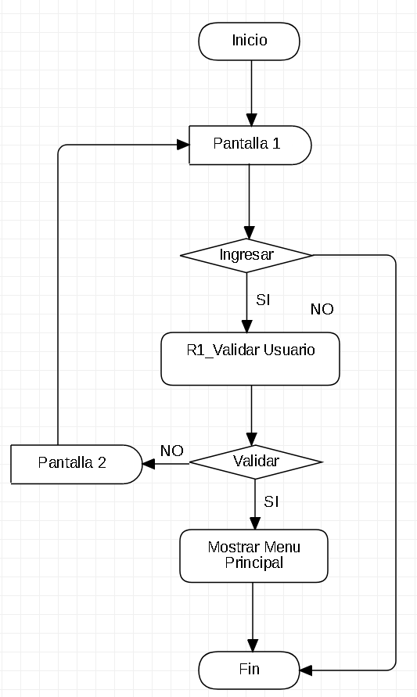
        Diagrama FlowChart: Realizar Logeo
R!: Valida usuario

Slide 29
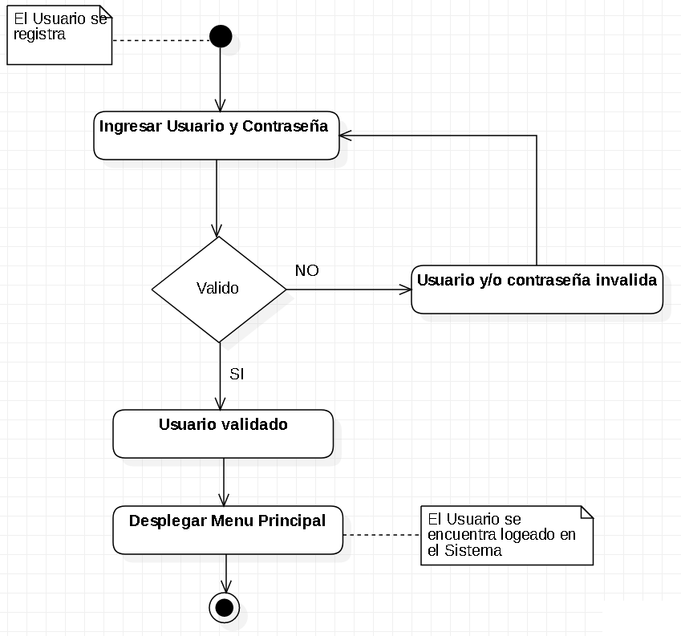
        b) Diagrama de Actividad: Realizar Logeo

Slide 30
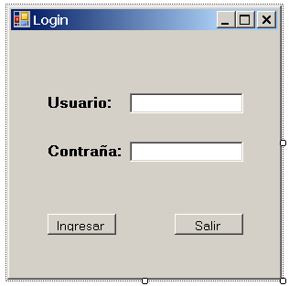
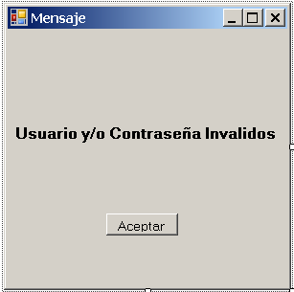
        c) Pantallas
PANTALLA 1
PANTALLA 2

Slide 31
Clases
Clase Rol {
private Numerico idRol
private String descripcion
public Rol(idRol:entero,
descripción: String) {
this. idRol = idRol
    this. descripcion = descripcion
}
public String getDescripcion() {
  return this. descripcion
}
}

Slide 32
        Clase Usuario {
        private Numerico idUsuario;
        private String nombre;
        private String usuario;
        private String contraseña;
        private Logico valido;
        private Rol rol;
        public Usuario(usuario :string) {
        buscarUsuario(usuario)
        }
        private buscarUsuario(usuario :string) {
        lista M_usuario = seleccionar tabla usuario, rol donde
        usuario.usuario = usuario y usuario.id_rol = rol.id_rol
        Si M_usuario <> vacio entonces
        this.idUsuario = M_usuario(0).idUsuario;
        this.nombre = M_usuario(0).nombre;
        this.usuario = M_usuario(0).usuario;
        this.nombre = M_usuario(0).contraseña;
        nuevo rol( M_usuario(0).idRol, M_usuario(0).descripcion)
        finsi
        }
        public Logico validarUsuario(usuario :string, contraseña: string) {
        this.valido = falso
        Si this.usuario= usuario y this.contraseña=contraseña entonces
        this.valido = verdadero
        finsi
        return this.valido;
        }
        }

Slide 33
        d) Rutinas
        RUTINA 1
        Global Usuario usuario = nuevo Usuario(nombre)
        valido = usuario.validarUsuario(nombre, contraseña)

Slide 34
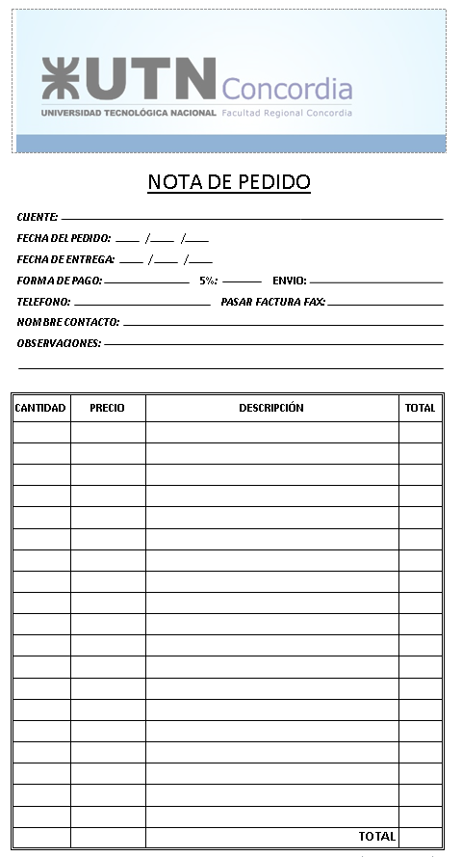
        e) Salidas impresas (en caso de poseer)

Slide 35
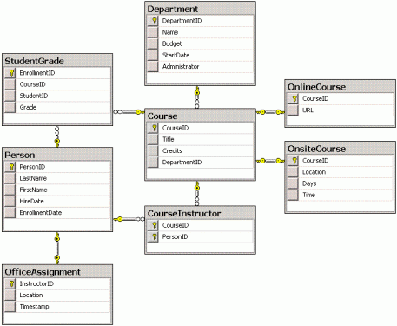
      Etapas Del Proyecto
      12) ESQUEMA DE LA BASE DE DATOS
      En esta sección se especifica el esquema completo de la base de datos, detallando las tablas, relaciones y cardinalidad.

Slide 36
      Etapas Del Proyecto
      13) DICCIONARIO DE DATOS :
      En esta sección detallan cada una de las tablas del esquema de la base de datos
Tabla: Alumno
Campo | Tipo | Tamaño | Descripción
ID_Alumno | entero | 6 | PK de alumno
Nombre | alfanumérico | 40 | Nombre del alumno
Direccion | alfanumérico | 30 | Dirección del alumno
Telefono | alfanumérico | 15 | Teléfono del Alumno

Slide 37
ESTRUCTURA DEL PROYECTO
Caratula
  Nombre Proyecto
  Integrantes
Índice
Presentación del Proyecto
Análisis del Sistema
  Objetivos y Limites
  Descripción del dominio del sistema
  Requerimientos
  Planificación
  Descripción Conceptual del Dominio
  Modelo de Clases Conceptuales
  Diagramas de Casos de Usos
  Especificación Casos de Usos

Slide 38
Diseño del Sistema
  Diagrama de Clases
  Diagrama de Secuencia
  Procesos
  Proceso Realizar Logueo
    Diagrama FlowChar
    Rutinas
    Pantallas
    Salidas Impresas
  Proceso Nombre del Caso de Uso
    Diagrama FlowChar
    Rutinas
    Pantallas
    Salidas Impresas
Esquema Base de Datos
Diccionario de Datos

Slide 39
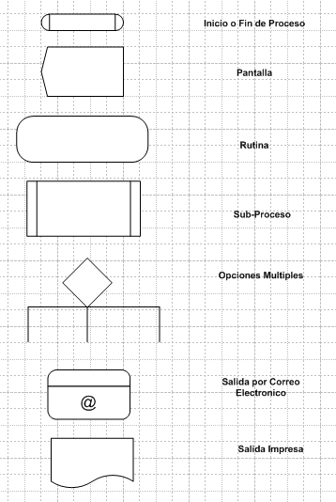
      Etapas Del Proyecto
      Simbología Utilizada

Slide 40
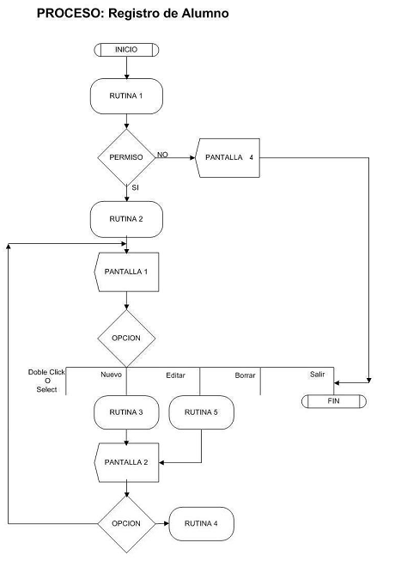
        EJEMPLO PROCESO

Slide 41
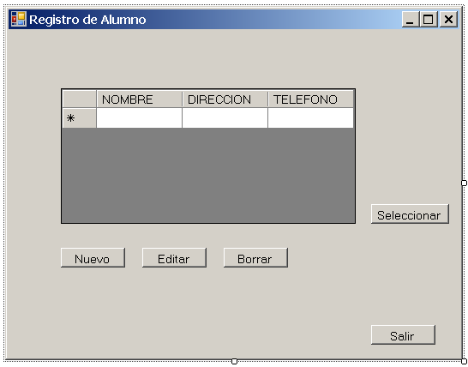
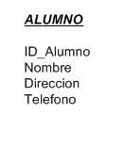
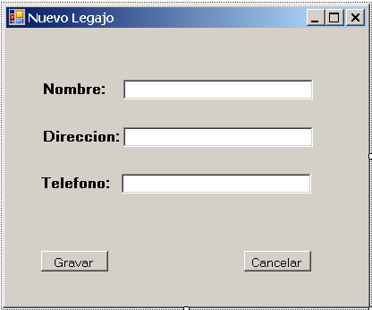
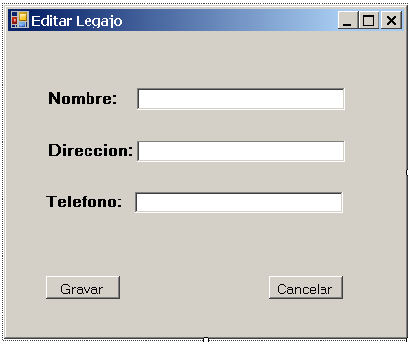
PANTALLA 1
PANTALLA 2
PANTALLA 2

Slide 42
        Rutinas
        RUTINA 1
        Controla los permisos que tiene el usuario para acceder al modulo
        RUTINA 2
        Carga una lista con todos los alumnos.
        Inicializa botones en la pantalla.
        RUTINA 3
        Pone bandera “Nuevo”
        Inicializa en blanco campos de la pantalla

Slide 43
        Rutinas
        RUTINA 5
        Pone bandera “Modificar”
        Inicializa campos en la pantalla con datos de la lista seleccionada
        RUTINA Borrar
        Pone bandera “Borrar”
        Confirmar la eliminación del registro
        RUTINA 4
        Según la bandera Inserta, Modifica o Borra el registro del Alumno

